Slide 1

萧山宝龙广场业态分布简介
2020.10

Slide 2

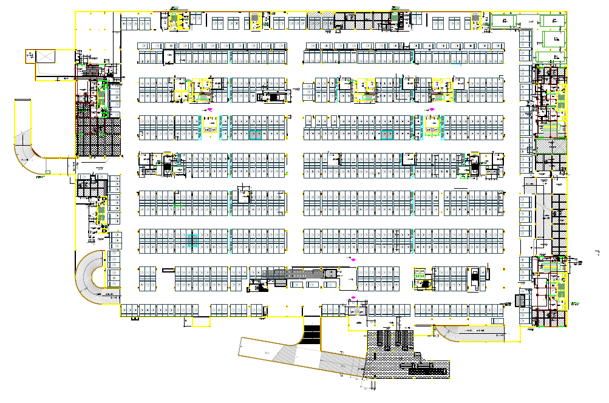

萧山宝龙广场B1层业态分布：
乐 达 路
建 设 一 路
观光电梯入口
业 主 车 位
357个
观光电梯入口
扶梯入口 8%
友 佳 路
停车场出口
停 车 场
下B2F
上1F
上1F
超市出入口
停车场出入口
超市卸货平台
金 鸡 路

Slide 3
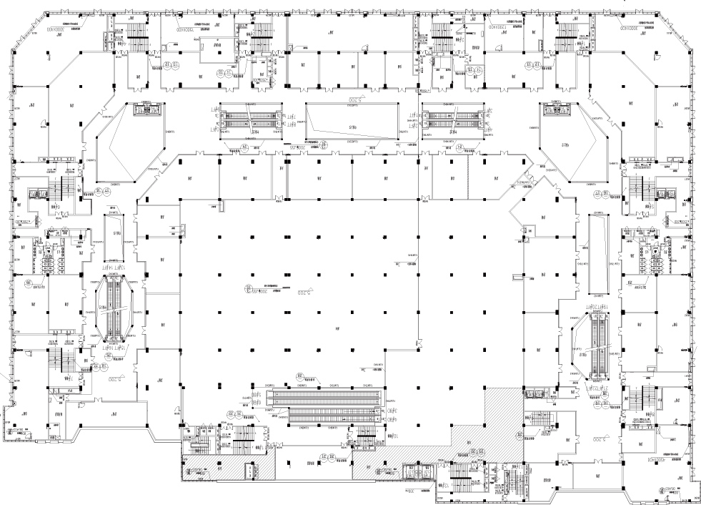
萧山宝龙广场1F层业态分布：
乐 达 路
观光梯
观光梯
双向扶梯
双向扶梯
建 设 一 路
友 佳 路
停车场出口：40万次
双向扶梯
停车场入口：55万次
双向扶梯
永辉超市
生鲜区
超市出入口
1F-2F上下扶梯
超市入口
停车场出入口：25万次
影城货梯
金 鸡 路

Slide 4
萧山宝龙广场2F层业态分布：
观光梯
观光梯
双向扶梯
双向扶梯
双向扶梯
收
银
区
双向扶梯
永辉超市
超市出入口
1F-2F上下扶梯
超市入口
停车场出入口：25万次
影城货梯

Slide 5

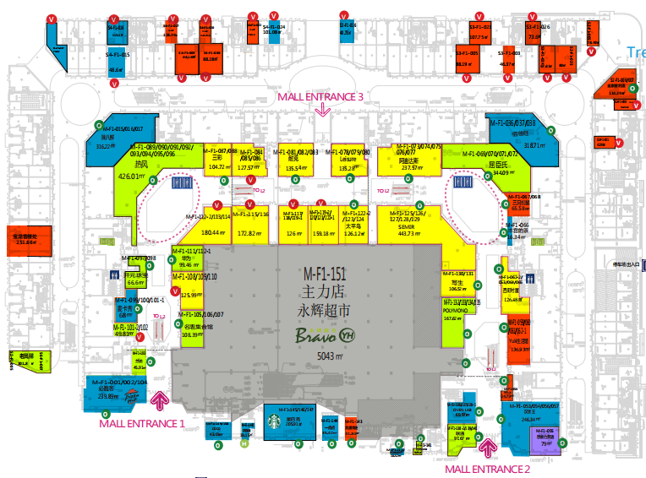
1F-业态分布：
当前：1F楼层原合计铺位42个，在营35个。
1F

Slide 6
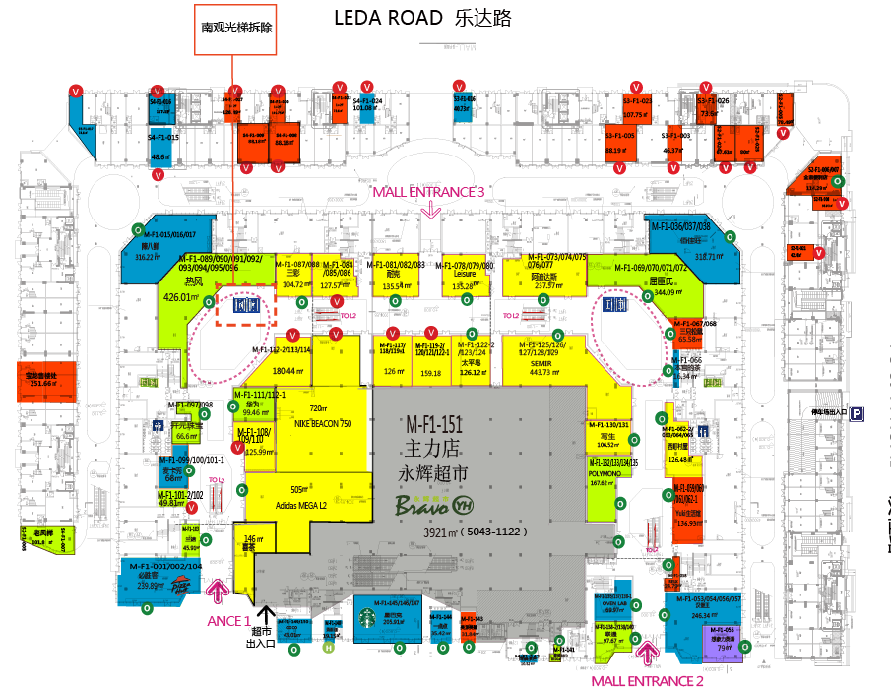
1F-区块规划：
规划后：永辉缩面，电梯拆除1部，增加1个铺位，从42个铺增加到43个铺，从而提升品牌丰富度和吸客能力，并提升租金收益
1F
珠宝、化妆品
服饰、服饰配套
潮品运动
少淑女装、时尚休闲
运动集合店
零售、轻食

Slide 7
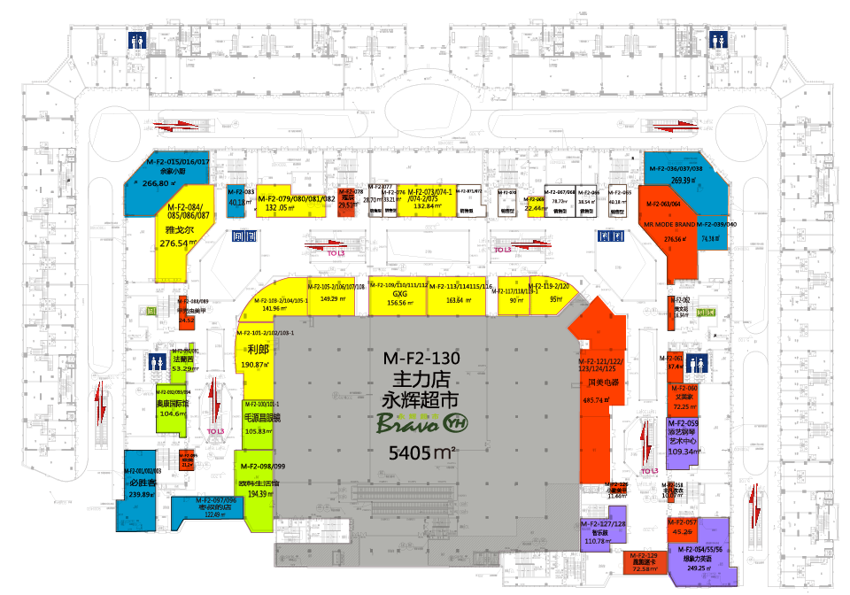
2F-业态分布：
当前：2F楼层合计铺位37个，在营商户23个
2F

Slide 8
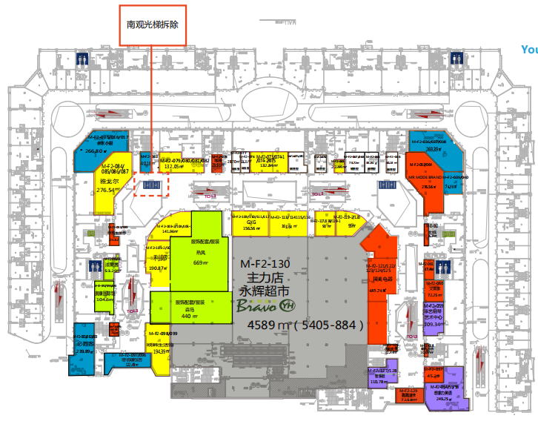
2F-区块规划：
规划后：永辉缩面，招调以男女青休集合馆、生活配套、品质家居为主题，带动目的型消费。
2F
男女集合、居家配套
服装、生活配套
配饰杂品
主力店永辉

Slide 9
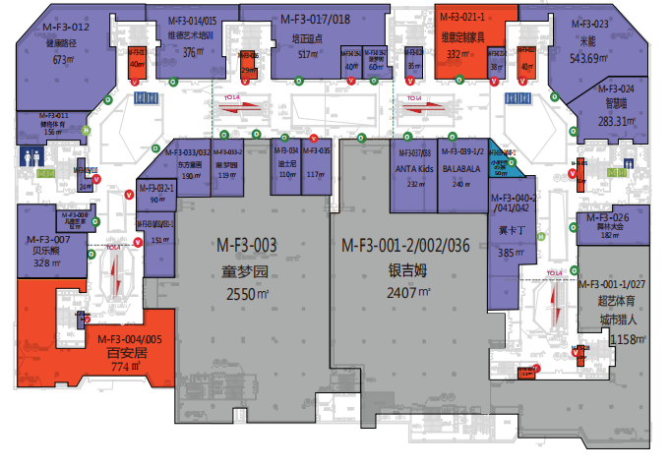
3F-业态分布：
当前：3F楼层原合计铺位36个，在营22个。
3F

Slide 10
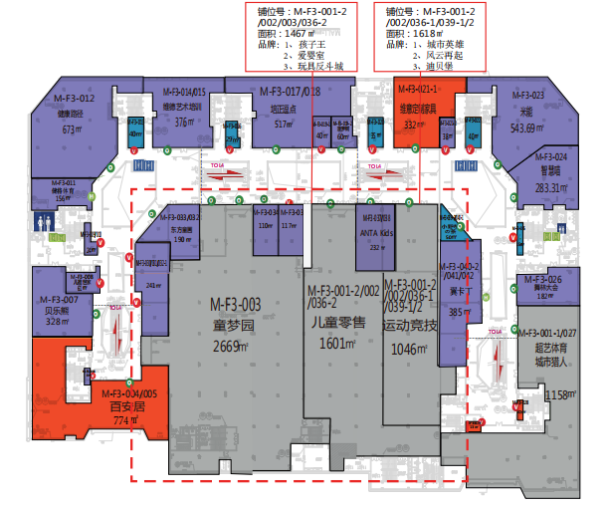
3F-区块规划：
规划后：拆铺2个，从36个铺增加到38个铺，提升次主力店品牌丰富度和吸客能力，加强体验感。三层儿童零售结合儿童艺培、儿童游乐、儿童服务及亲子体验业态，形成完整的儿童生态圈。
3F
艺培、儿童早教
童装、童趣
亲子空间
儿童体验、教培
欢乐空间、儿童零售、电玩电竞

Slide 11
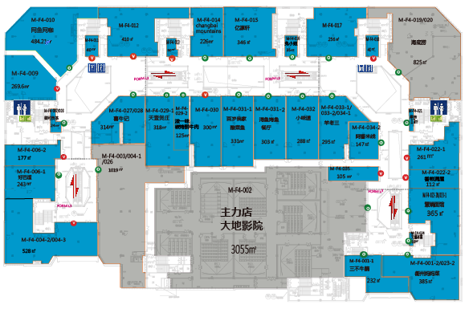
4F-业态分布：
当前：餐饮楼层合计铺位35个，在营商户23个，餐饮商户21个，端头冷区客流较少，氛围差，经营困难。
4F

Slide 12
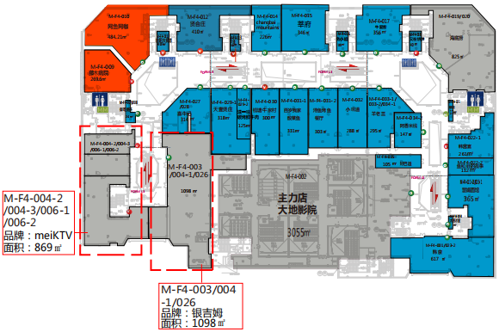
4F-区块规划：
规划后：拆铺1个，合铺2个，增加冷区端头休闲娱乐氛围，导流并提升周边品牌经营信心维稳经营，餐饮增加江浙菜、网红菜系及全国连锁品牌餐饮
杭派特色美食餐饮
4F
各地餐饮风味料理
娱乐休闲
网红餐饮

